Slide 1
Obstrukční spánková apnoe
(OSA)
P. Turčáni, KNPT, FN Brno, 2020

Slide 2
Definice
Je charakterizován opakujícími se epizodami obstrukce dýchacích cest
ve spánku, které vedou k apnoím a/nebo hypopnoím a k probuzením, resp. k probouzením reakcím
Přítomnost spánkové apnoe u osob s OSA negativně ovlivňuje jejich výkonnost, kvalitu vědomí, kvalitu života, kardiovaskulární morbiditu a mortalitu

Slide 3
Epidemiologie
Prevalence OSA postupně roste s věkem, svého plató dosahuje v šedesáti-sedmdesáti letech věku
Minimální prevalence OSA dětského věku je 2-3%, prevalence prostého chrápání je ve stejné populaci asi 20%
Prevalence obstrukční spánkové apnoe založená na výsledku diagnostických vyšetření (AHI > 5) je u dospělých žen asi 9 %, u dospělých mužů asi 24 %. Prevalence (založená na přítomnosti symptomů a výsledku diagnostického vyšetření) je u žen asi 2%, u mužů asi 4%

Slide 4
Patofyziologie
Základním předpokladem vzniku OSA je neprůchodnost horních dýchacích cest (HCD). Kritickým místem je hltan. K obstrukci mohou vést strukturální změny a fyzikální vlastnosti HCD, změny řízení dýchání včetně řízení lumen HCD.

Slide 5
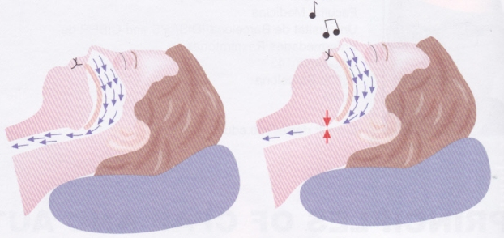
Notes:
5

Slide 6
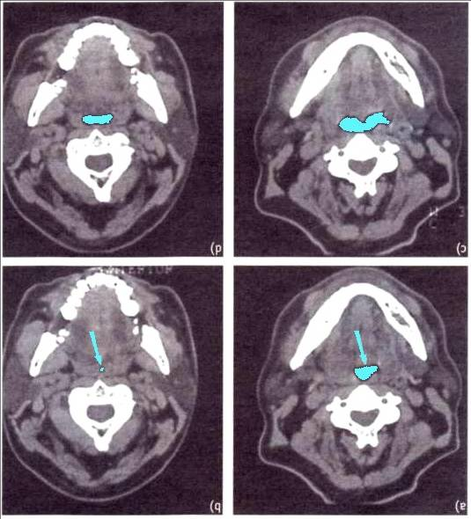


Slide 7
Symptomy
Nejčastější (>60 %): silné chrápání, nadměrná denní spavost, neklidný spánek, neosvěžující spánek, noční polyurie, zjevné změny osobnosti, referovaná apnoe
Méně časté (10 % - 60 %): dechová nouze v noci, snížené libido, noční pocení, ranní cefalea
Vzácné (<10 %): pomočování, opakovaná probuzení nebo insomnie, noční kašel, symptomatický gastroezofageální reflux

Slide 8
Rizikové faktory OSA
obezita
široký krk
zkrácená mandibula
neprůchodnost nosu
úzký hltan, velké tonzily
dlouhá uvula
prodloužené měkké patro
vyšší věk, mužské pohlaví
kouření
anamnéza OSA v rodině

Slide 9
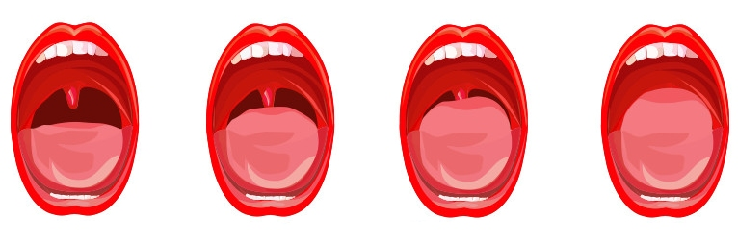
Mallampatiho skóre
I. II. III. IV.
je vidět měkké patro,
uvula, hltan, přední
i zadní lůžko tonzil
je vidět
měkké patro
a uvula
je vidět
měkké patro
a kořen uvuly
není vidět
ani celé
měkké patro
Ke zhodnocení zúžení HCD může sloužit Mallapatiho klasifikace. Hodnota římské číslovky
koreluje s tíží OSA

Slide 10
Patologické konsekvence OSA
Hypertenze
Srdeční selhání
Infarkt myokardu
Srdeční arytmie
Plicní hypertenze
Cévní mozková příhoda
Deprese
Poruchy v sexuální oblasti
Diabetes mellitus 2. typu
Zvýšený výskyt dopravních nehod, ospalost při řízení motorových vozidel

Slide 11
Diagnostika OSA
Nejdůležitějším diagnostickým krokem
je průkaz výskytu apnoí nebo hypopnoí během spánku, průkaz jejich obstrukčního původu a přítomnost symptomů choroby

Slide 12
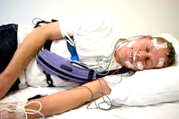
Vyšetření, polysomnografie
zlatý standard
základním prvkem vyšetření je EEG
zahrnuje : elektroencefalogram, elektrookulogram, elektromyografii svalů brady, proudění vzduchu nosem, dýchací pohyby hrudníku a břicha, SAT kyslíkem, EKG, dýchací zvuky, polohu trupu, elektromyografii mm.tibiales anteriores, obrazový videozáznam

Slide 13
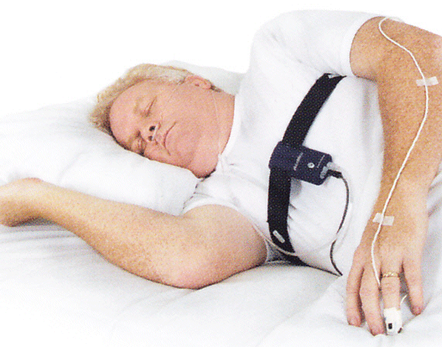
Vyšetření, jednoduchá polygrafie
používá se za hospitalizace
pacient je při ní vidován personálem
zahrnuje: proud vzduchu nosem, dýchací pohyby hrudníku a břicha, SAT kyslíkem, polohu trupu, dýchací zvuky (ideální je kombinace s kamerou s možností nočního vidění)

Slide 14
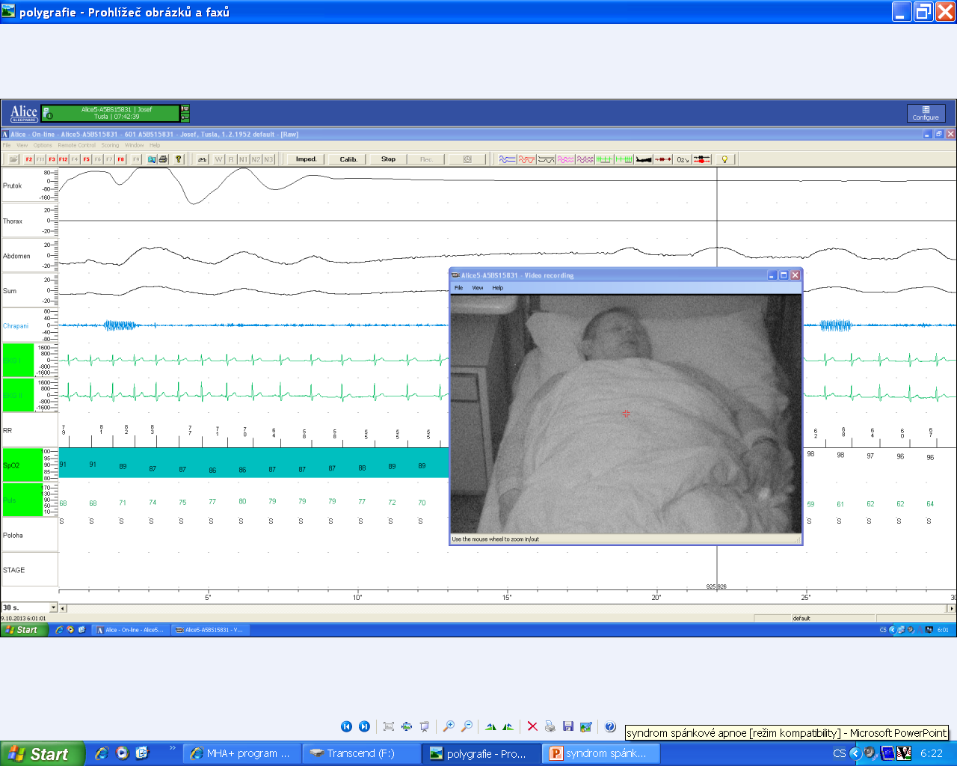
Jednoduchá polygrafie

Slide 15
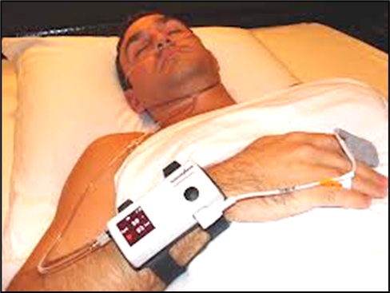
Vyšetření, skríning
provádí se za hospitalizace nebo ambulantně
nejčastěji se zaznamenává saturace a tepová frekvence
není vhodné k vyloučení nebo potvrzení lehkých stadií OSA

Slide 16
Nejdůležitější výsledky z dg. vyšetření
AHI (apnoe/hypopnoe index) – index počtu apnoí a hypopnoí za hodinu spánku
ODI (oxygen desaturation index) – index počtu desaturací za hodinu spánku
T90 – doba strávená nemocným při SAT pod 90 %

Slide 17
Tíže OSA, klasifikace
< 5 Norma
5-15 AHI mírná OSA
15-30 AHI střední OSA
> 30 AHI těžká OSA

Slide 18
Epworthská škála spavosti
Jednoduchý nástroj (dotazník) použitelný v praxi
Výsledek vypovídá o tom, nakolik mají patologické noční události vliv na běžné denní aktivity
Vyjadřuje pravděpodobnost usnutí v 8 specifických situacích

Slide 19
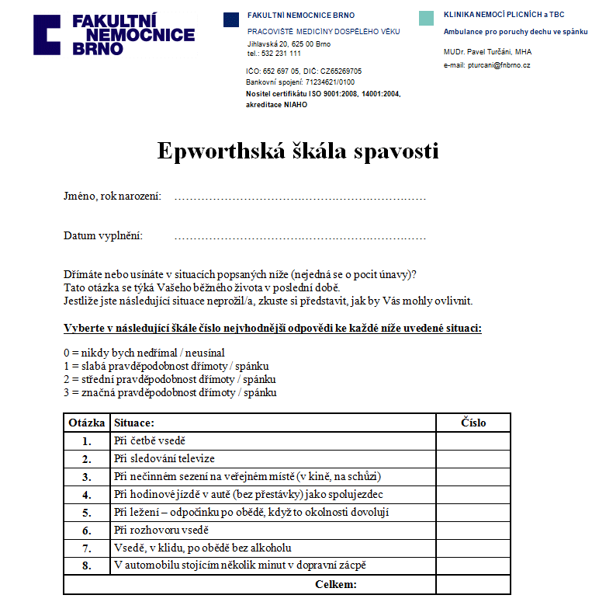
Epworthská škála spavosti

Slide 20
Diferenciální diagnostika OSA
prostá ronchopatie
chronické plicní choroby (CHOPN, astma)
gastroesofageální reflux
hypoventilace z obezity
psychiatrické choroby
choroby spojené s denní spavostí obecně

Slide 21
Léčba
Redukce hmotnosti a režimová opatření
Léčba komorbidit
Základem léčby OSA je přetlak (PAP) v dýchacích cestách během spánku. PAP eliminuje symptomy choroby, denní spavost a zlepšuje kvalitu života. Je nákladově efektivní, redukuje kardiovaskulární morbiditu a mortalitu i riziko dopravních nehod
Alternativou k léčbě přetlakem je léčba chirurgická (zlepšení průsvitu horních dýchacích cest)
U vybrané skupiny nemocných (netolerujících CPAP a nevhodných k chirurgické léčbě) lze použít mandibulární protraktory

Slide 22
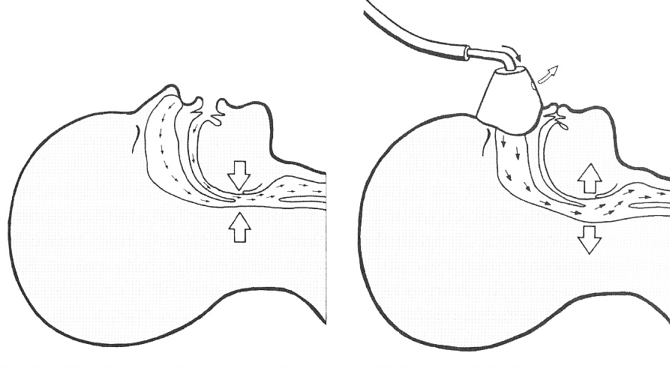
Mechanismus účinku PAP, PAP působí ve faryngu jako „pneumatický stent“

Slide 23
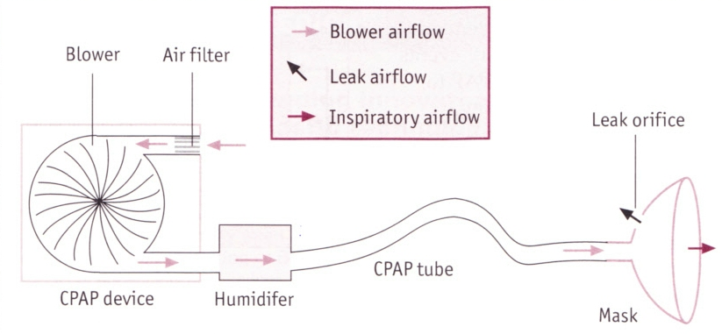
Princip přístroje, který poskytuje přetlak
Notes:
23

Slide 24
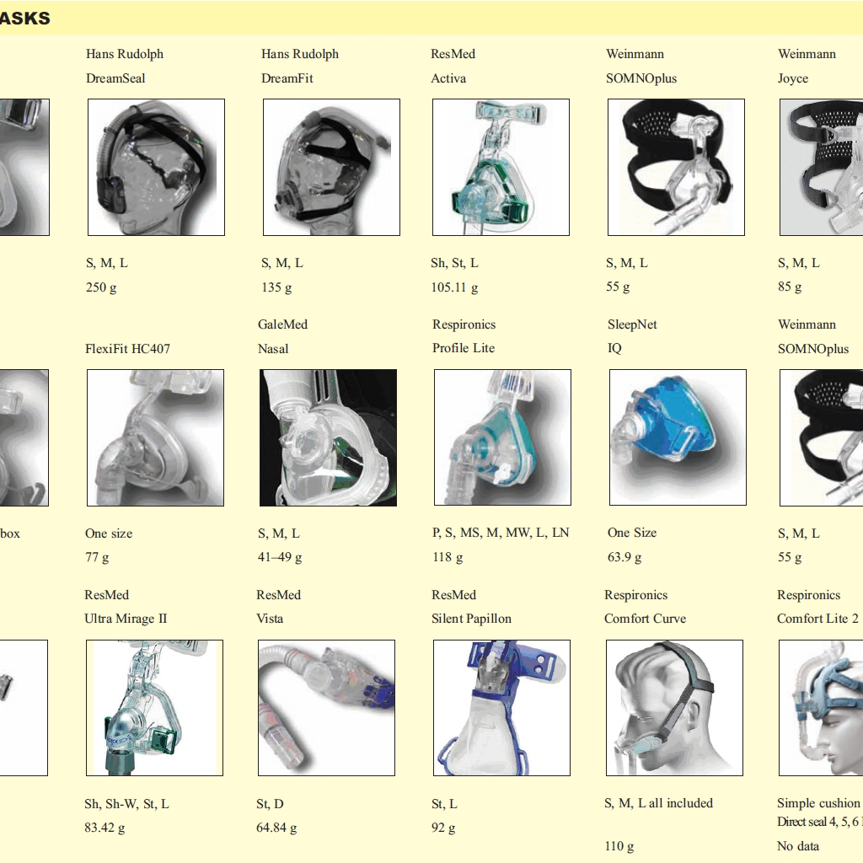
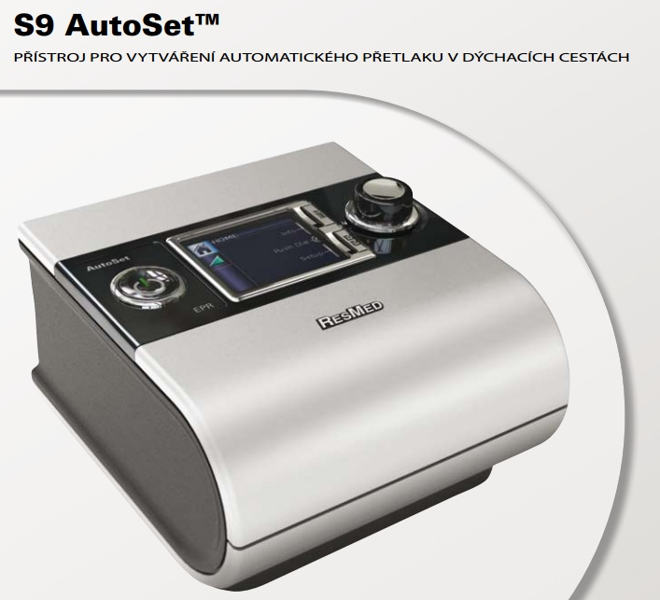
Lze využít desítky typů masek a přístrojů
Notes:
24

Slide 25
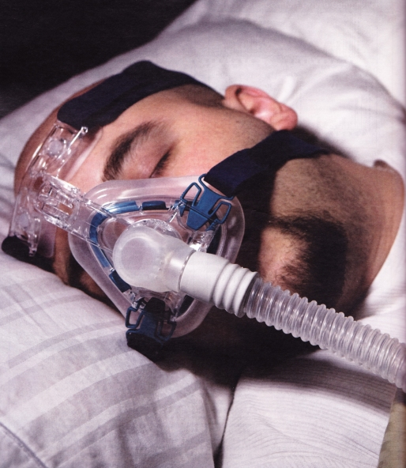
Děkuji Vám za pozornost
Notes:
25

